Slide 1

Hartelijk welkom
bij de informatieavond Gershwinstraat 16
9 december 2025

Slide 2
Wat we vandaag gaan bespreken
Collegebesluit: Gershwinstraat 16 is haalbaar bevonden voor de opvang van 175 asielzoekers voor maximaal 5 jaar. Toevoeging van 50 woningen niet haalbaar.
We nemen u vandaag mee in:
  Waarom we dit doen.
  Wat we gaan doen op deze locatie.
  Hoe we dat aanpakken.

Slide 3
Waarom vangen we asielzoekers op?

Slide 4
Tilburg neemt haar verantwoordelijkheid
Omdat we een gemeente zijn waar iedereen welkom is en meedoet
Voldoen aan de opvangopgave
Samenwerking met de andere gemeenten in de regio Hart van Brabant
In Tilburg 350 opvangplekken nodig voor asielzoekers
We bouwen 31.000 woningen erbij tot 2040, waarvan 5.500 in Noord

Slide 5
Opvang van vluchtelingen in Tilburg
De taak om vluchtelingen op te vangen doen we in de regio Hart van Brabant samen. Met voor Tilburg de volgende afspraken:
 | Regionale afspraak
Asiel (Spreidingswet) | 350
Alleenstaande minderjarige vluchtelingen (Spreidingswet) | 99
Oekraïense ontheemden (regeling tijdelijke bescherming) | 1151

Slide 6
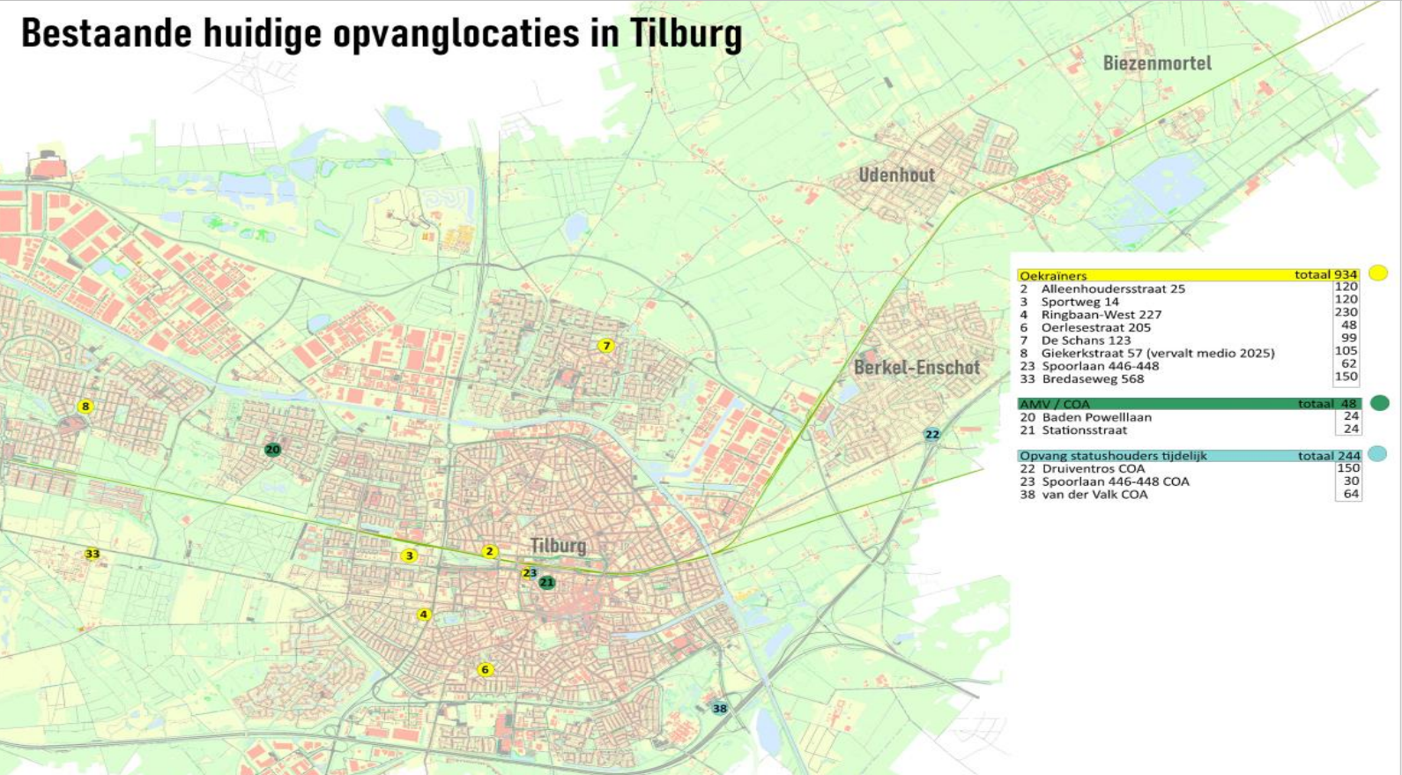
Huidige locaties plus nieuwe locaties asiel
14
 | Nieuwe asiellocaties
15 | Gershwinstraat 16 | 175
6 | Spoorlaan 446-448 | 175
 | Oekraïners
1 | Alleenhoudersstraat 25 | 120
2 | Sportweg 14 | 120
3 | Ringbaan West 227 | 230
4 | Oerlesestraat 205 | 48
5 | De Schans 123 | 99
7 | Bredaseweg 564+568 | 214
8 | Ringbaan Noord 21 | 130
9 | Ringbaan Oost 275 | 91
 | AMV (COA)
10 | Baden Powellaan | 24
11 | Stationsstraat | 20
 | Asiel opvang (statushouders) tijdelijk
12 | Druiventros (COA) | 150
13 | Van der Valk (COA) | 65
 | Doorstroomlocatie statushouders
14 | Beukenhof (tijdelijk) | 30
5
8
15
12
10
Afdelingsoverleg PPI – 7 november 2023
Michiel van der Pijll & Mark Barrois
9
7
2
1
Na collegebesluit 18 okt 2024, ook:
+ Ringbaan Noord 21 (130 OEK)
+ Ringbaan Oost 275 (91 OEK)
6
11
3
4
13

Slide 7
Wat gaan we doen?

Slide 8
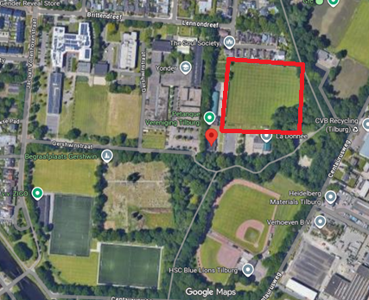
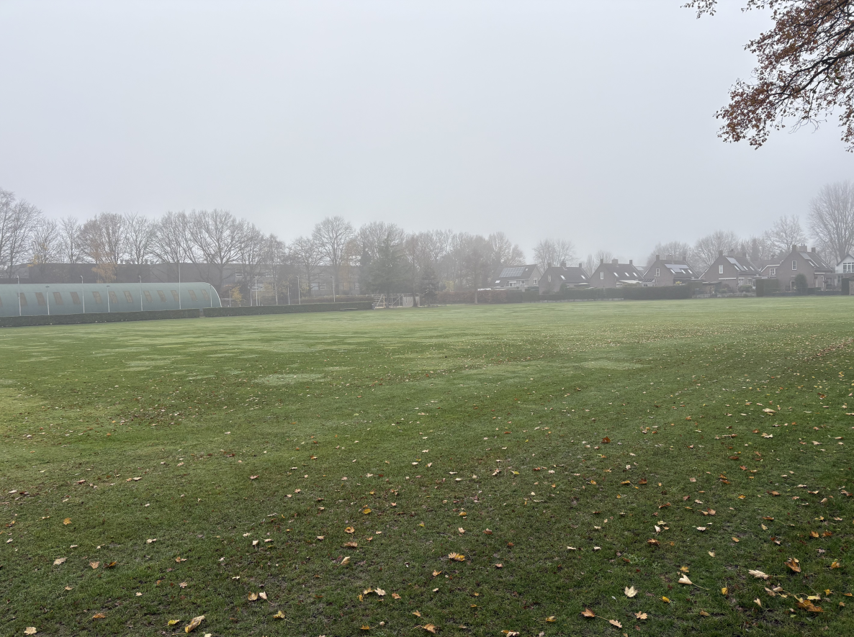
Hoe is het nu?

Slide 9
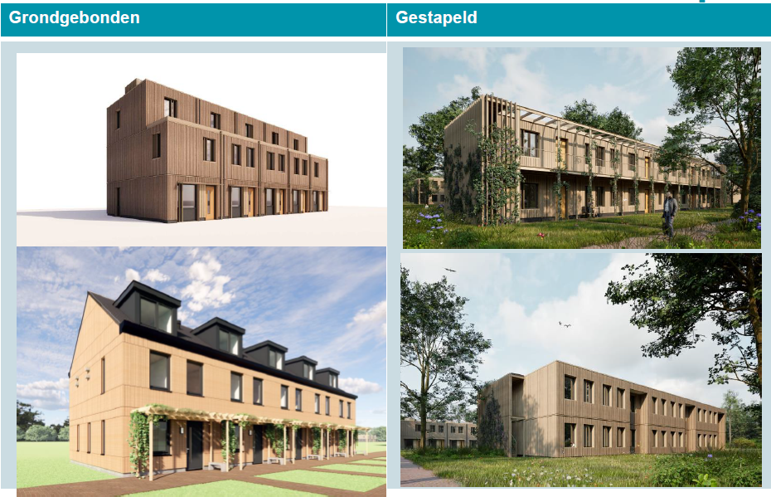
Hoe kan het er straks uitzien (voorbeelden)?

Slide 10
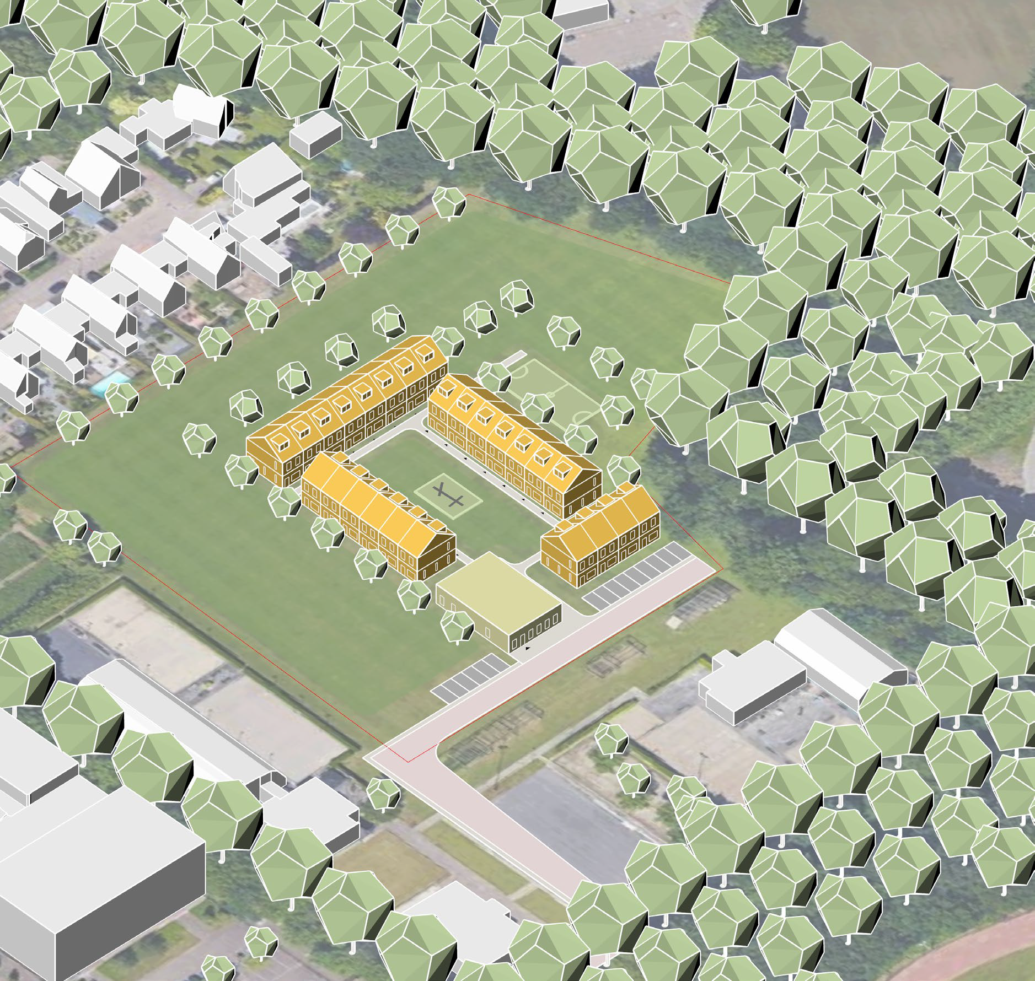
Hoe kan het er straks uitzien?
25 woningen
ca. 110 m2
maximaal 3 bouwlagen
gemiddeld 7 personen per woning

Slide 11
Opvang en begeleiding
Meedoen vanaf dag 1: werk, onderwijs en activiteitenprogramma
Voorlichting over gedrag, normen en waarden
24 uur per dag beheer en beveiliging op de locatie
Uitgangspunt: Tilburgse asielzoekers later ook Tilburgse inwoners

Slide 12
Hoe pakken we dat aan?

Slide 13
Planteam, klankbordgroep en vrijwilligers
Wij willen dat omwonenden en andere belanghebbenden meedenken, met thema's als ruimtelijke inpassing, veiligheid, sociale contacten etc.
Eerst planteam en later klankbordgroep
Met als doel: iedereen kan goed samenleven
Aanmelden voor het planteam kan via het formulier, lever dit in bij de medewerker die staat bij de in- en uitgang
Als de opvang er straks is, kunt u zich ook aanmelden als vrijwilliger via welkomintilburg@tilburg.nl.

Slide 14
Vervolgstappen na vanavond
Bindend advies Gemeenteraad vergunning
Nu: informatie-bijeenkomst
Planteam
Zienswijzen
Klankbordgroep
Nov ‘25 | Dec ‘25 | Jan ‘26 | Feb ‘26 | Mrt ‘26 | April ‘26 | Mei ‘26 | Juni ‘26 | Juli ‘26 | Aug ‘26 | Sept ‘26 | Okt ‘26 | Nov ‘26 | Dec ‘26
Bouw
opvanglocatie
Collegebesluit
Aanvraag omgevingsvergunning
door COA
Ingebruikname
opvanglocatie

Slide 15
We nodigen u uit voor de informatiemarkt
Stel vooral al uw vragen bij de informatietafels:
COA: werkwijze en opvang
COA & gemeente: ontwerp, ruimtelijke onderzoeken en vergunningsprocedure
Gemeente: sociale verbinding en veiligheid
Heeft u vragen die vanavond niet beantwoord zijn? Stuur een mail naar welkomintilburg@tilburg.nl

Slide 16
Dank voor uw aandacht
Notes:
Tekst uit Collegenota 18 oktober 2024: De locatie is in eigendom van de gemeente. Er zijn diverse opstallen van twee petanqueverenigingen met opstalrecht. Voor het gebruik door Yonder is een alternatief beschikbaar, het nabijgelegen grasveld van Honk- en softbalcombinatie Blue Lions. Aandachtspunten bij de verdere ontwikkeling zijn de gevolgen voor de petanqueverenigingen en de hondentraining die er wekelijks plaatsvindt.

Slide 18

Locaties voor asiel in Tilburg
In 2024 gezocht naar kansrijke locaties voor opvang Oekraïense ontheemden, AMV en asiel, met een beoordeling op verschillende criteria:
locatiekenmerken ​
opvangcapaciteit ​
eigendom ​
beschikbaarheid van de locatie
​
het huidig en toekomstig gebruik
​sociaalmaatschappelijke impact i.r.t. de buurt (absorptievermogen) ​
ruimtelijke aspecten als ecologie, natuur, milieu ​
bereikbaarheid met openbaar vervoer ​
nabijheid voorzieningen zoals winkels en scholen

Slide 19
Aanwijzing locaties voor asielopvang
In oktober 2024 zijn er daarom 7 kansrijke locaties aangewezen voor de opvang van asielzoekers, amv’s en Oekraïense ontheemden.
Onderzoeken gedaan naar de ruimtelijke en financiële haalbaarheid van de locaties.
Ringbaan Noord (OEK) Gerealiseerd
Spoorlaan 392 (asiel) Afgevallen, want onvoldoende buitenruimte
Ringbaan Oost (OEK) Gerealiseerd
Dionysius Koolenlaan (AMV) Afgevallen, want financieel niet haalbaar voor COA
Gershwinstraat 16 (asiel) Haalbaar zonder de 50 reguliere woningen
Ringbaan West 227 (gemengd) Blijft vooralsnog in gebruik voor OEK opvang; alle plekken nodig
Spoorlaan 446-448 (gemengd) Haalbaar voor asielopvang en op termijn gemengd voor 15 jaar
Notes:
)

Slide 20
Financieel:
175 opvangplekken: ja, mogelijk voor COA bij verplaatsing na 5 jaar
50 woningen: nee, geen woningcorporatie of private ontwikkelaar die ingestapt is
Gershwinstraat 16: ruimtelijk en financieel haalbaar
Ruimtelijk:
Stedenbouwkundig: ja, want tijdelijke locatie
Verkeer & Parkeren: ja, want wegen zijn erop berekend en geen parkeernorm voor tijdelijke opvang
Milieukundig: ja, sprake van hindercirkels Loven maar passend bij normen voor tijdelijke opvang
Ecologie: ja, geen belemmeringen voorzien op grasveld

